Slide 1

| مرکز دادهData Center
یا مرکز داده به جایی گفته می شود که سرورها – تجهیزات الکترونیکی و امنیتی قرار دارد. Data Center
مراکز داده بسیار عظیم و متنوعی در سرتاسر شبکه جهانی اینترنت در حال سرویس دهی هستند.
بعضی از این مراکز به صورت استفاده تجاری محدود درون سازمانی دارند و برخی دیگر در اینترنت به
صورت تجاری یا عمومی قایب استفاده هستند. 😃☕

Slide 2
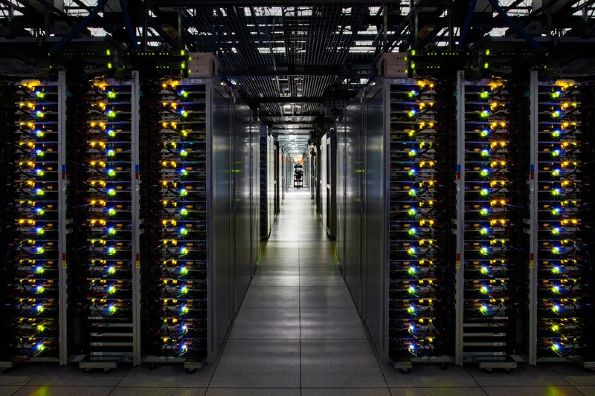
بزرگترین و معروف ترین دیتاسنتر ها

Slide 3
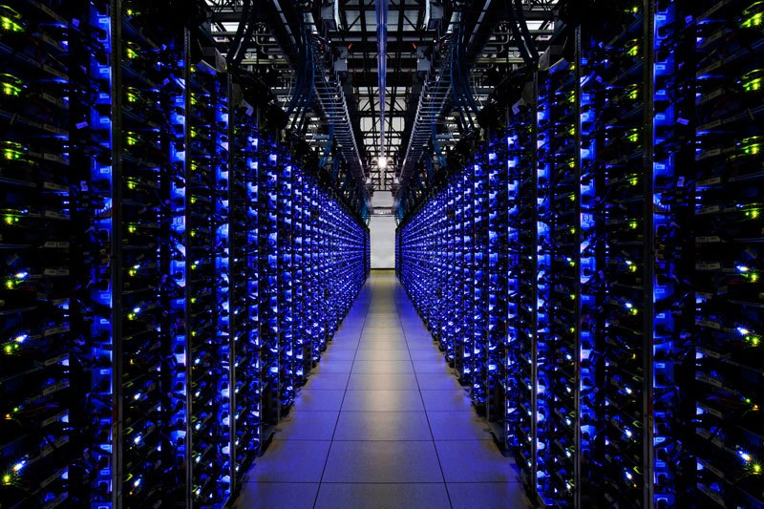
Google

Slide 4
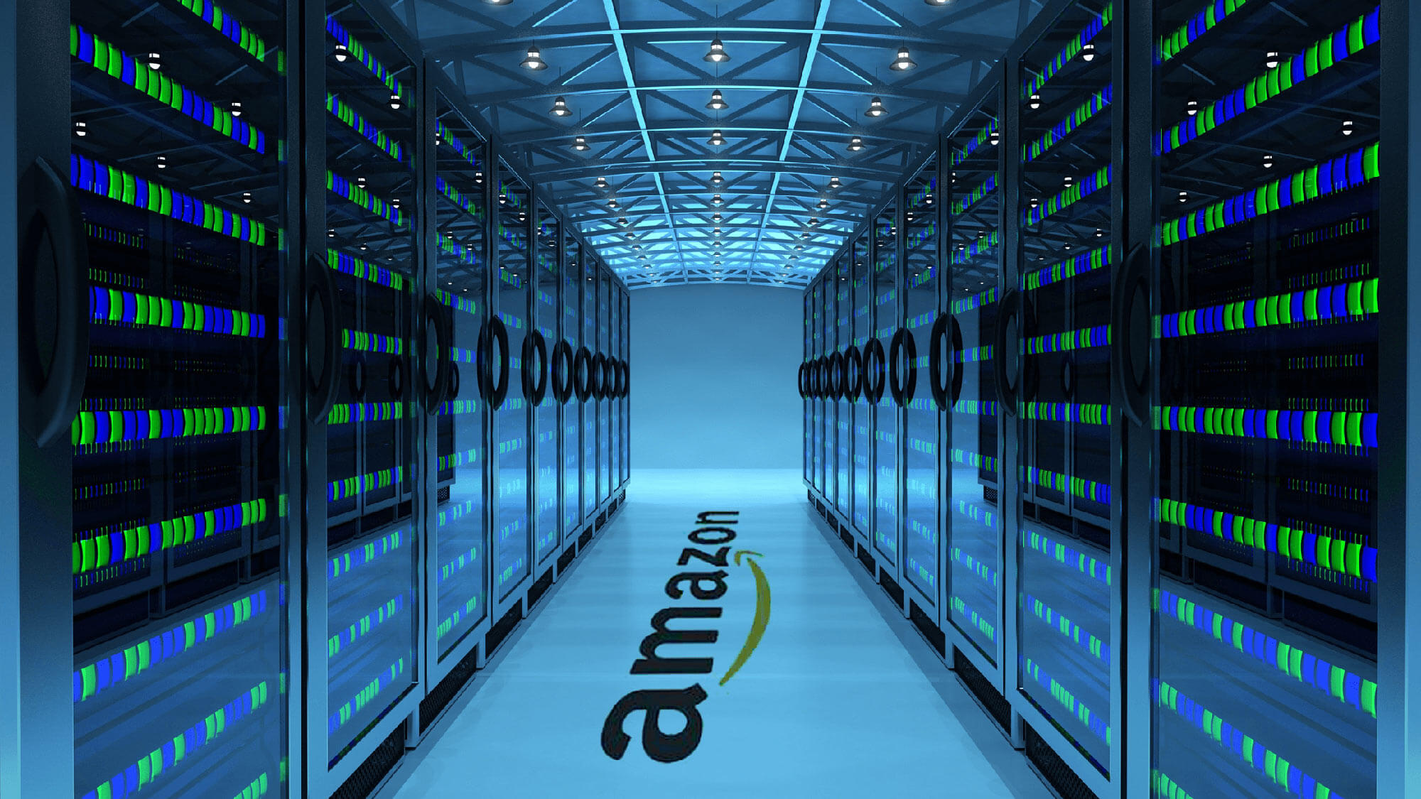
Amazon

Slide 5
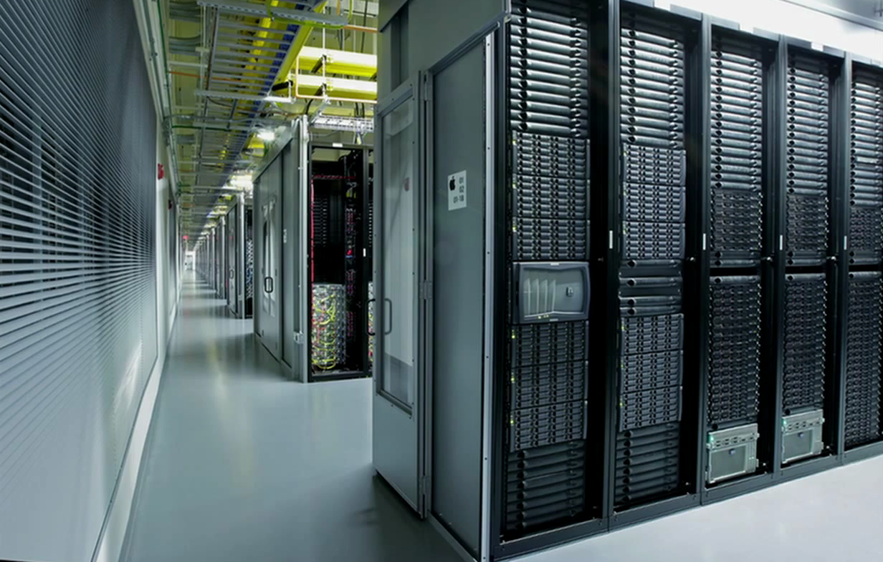
Apple

Slide 6
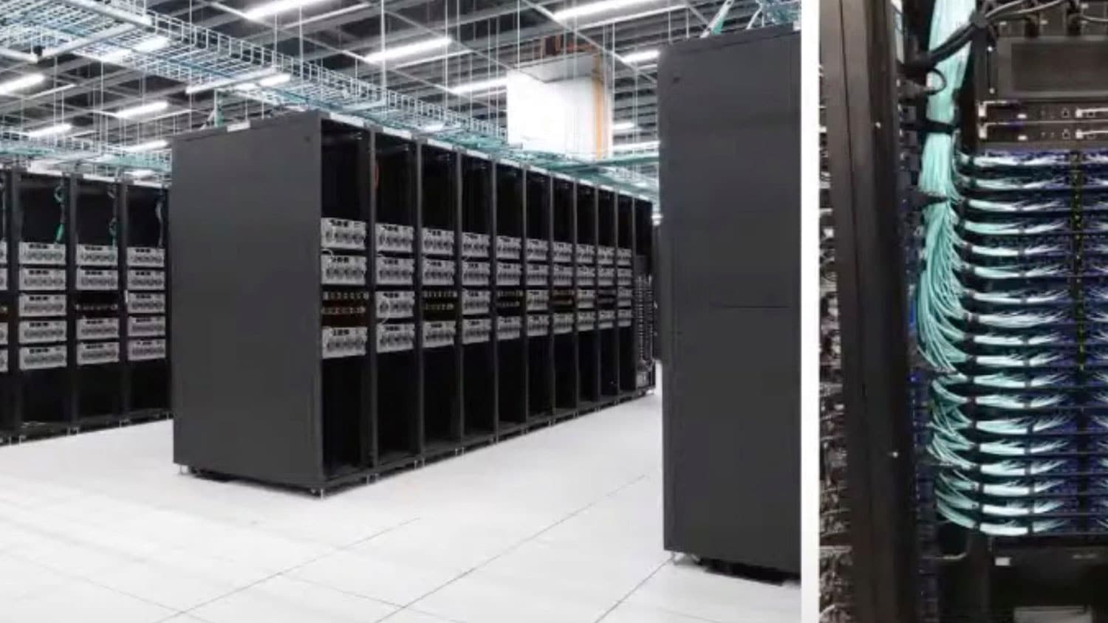
Tesla

Slide 7
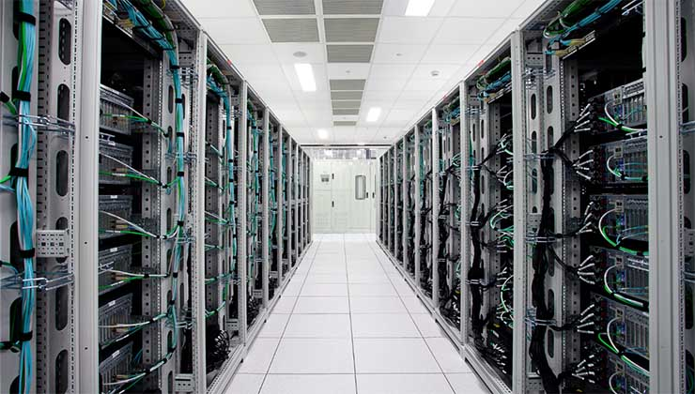
بزرگترین مراکز داده در ایران

Slide 8
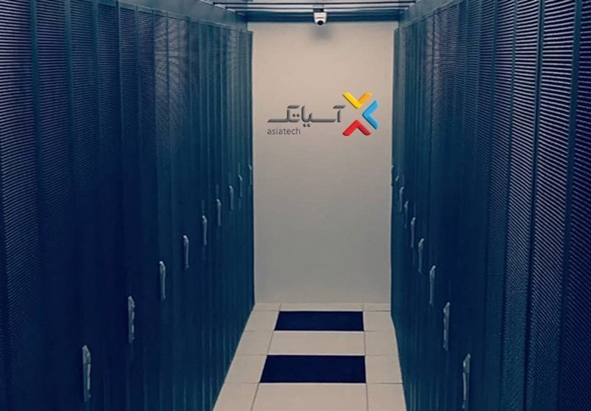
اسیاتک | Asia Tech

Slide 9
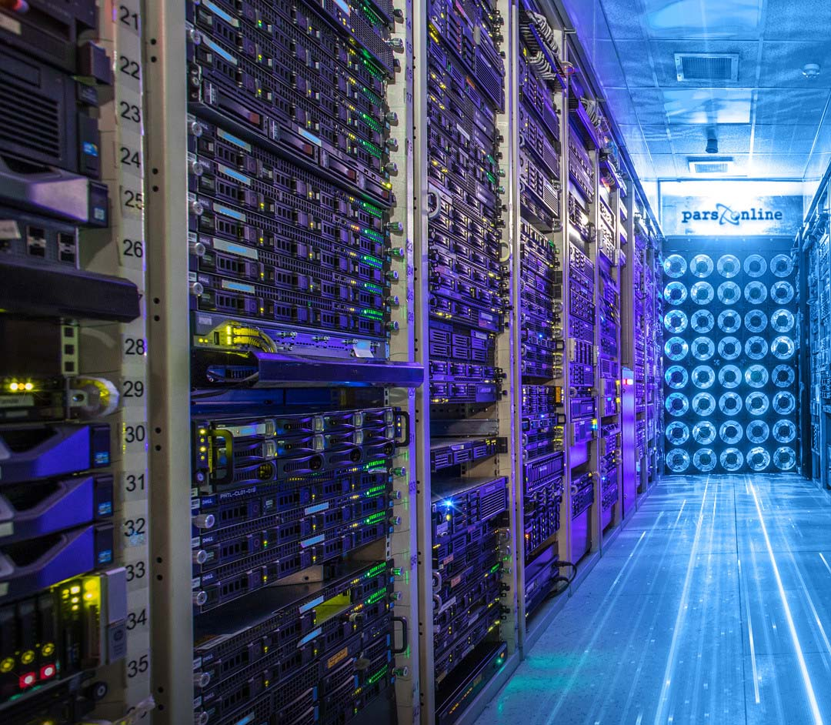
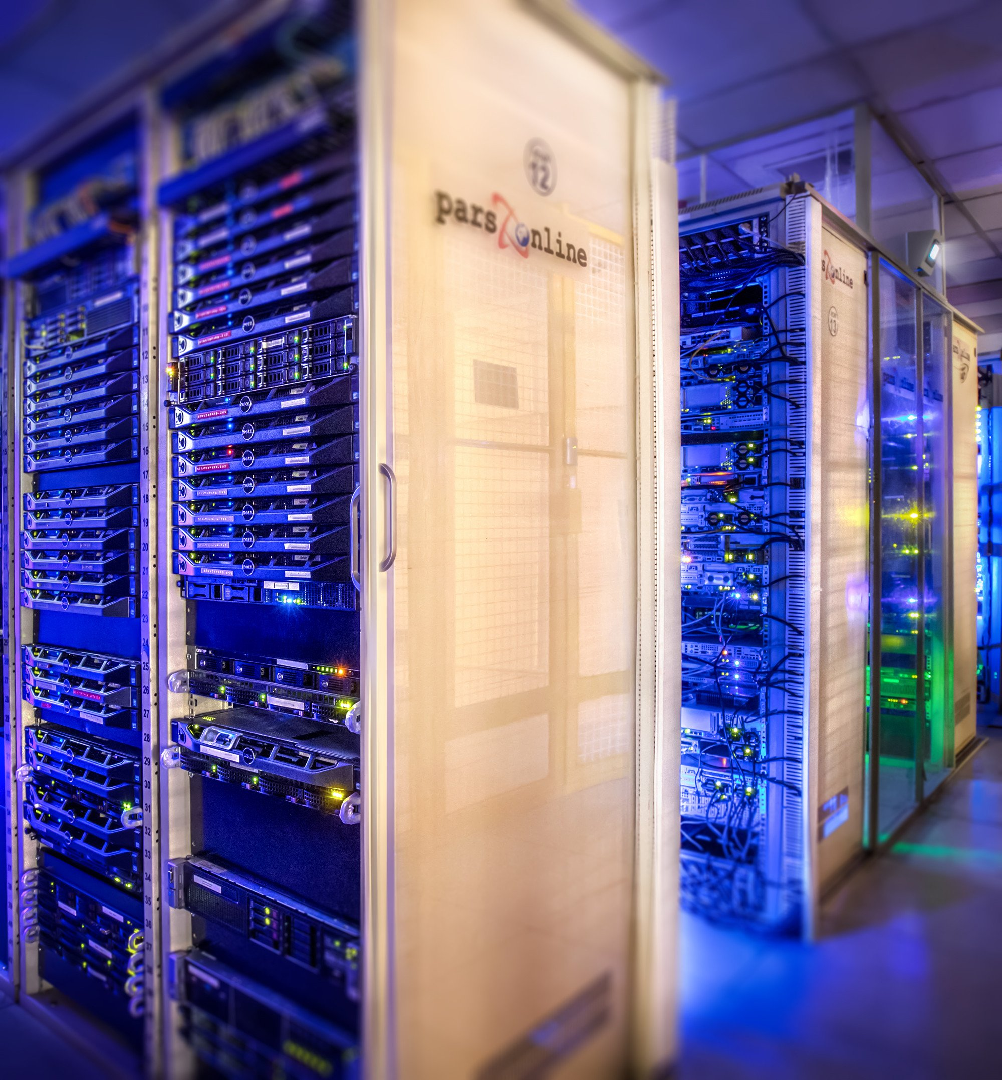
پارس انلاین | ParsOnline

Slide 10
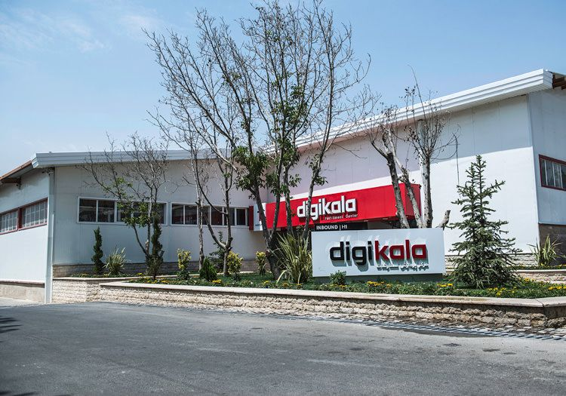
دیجی کالا | Digikala

Slide 11
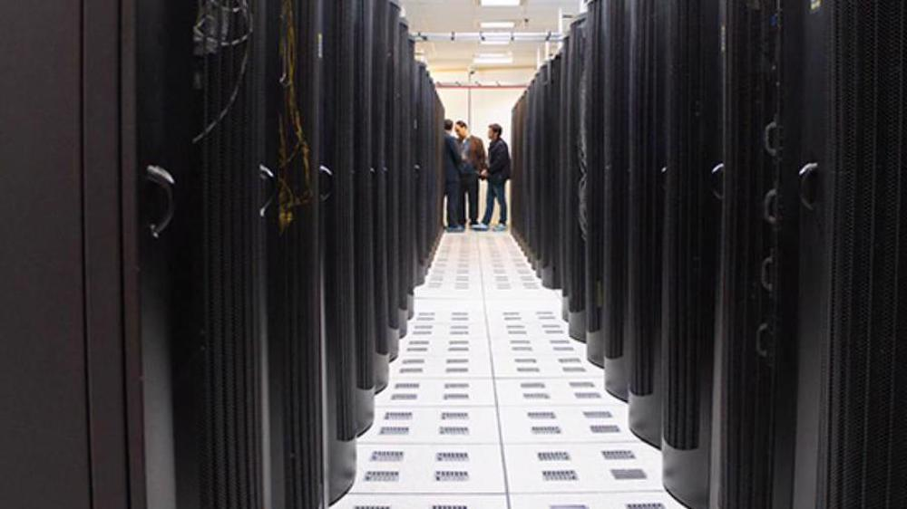
Irancell | ایرانسل

Slide 12
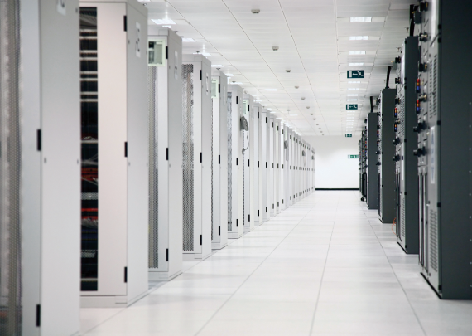
Shatel | شاتل

Slide 13
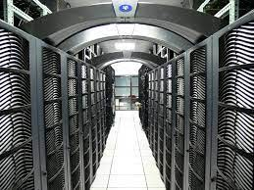
Bank Dey | بانک دی

Slide 14
لیست دیتاسنتر های ایران: دیتاسنتر افرانت دیتاسنتر پارس آنلاین دیتاسنتر تبیان دیتاسنتر زیرساخت دیتاسنتر ایرانسل دیتاسنتر شاتل دیتاسنتر آسیاتک دیتاسنتر شهراد دیتاسنتر همراه اول دیتاسنتر بانک ملی دیتاسنتر بانک سامان دیتاسنتر بانک ملت دیتاسنتر بانک دی دیتاسنتر مبنا یتاسنتر جایگاه دیتاسنتر هاست ایران دیتاسنتر نگاه روشن پارس

Slide 15
File:

Slide 16
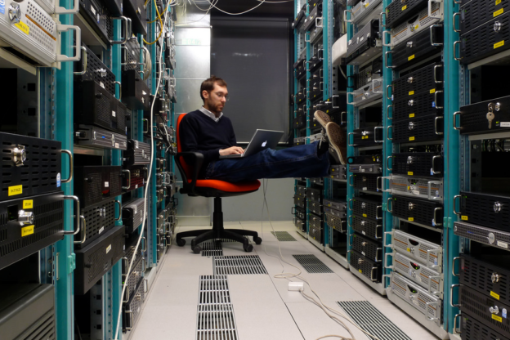

ممنون که تا اخر این ارائه همراهمان بودید

